Slide 1

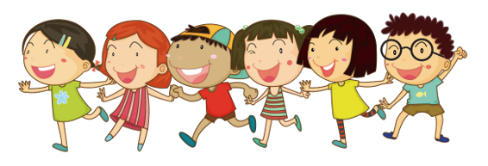
TRƯỜNG TIỂU HỌC ÁI MỘ A
Bài giảng điện tử Tiếng Việt lớp 2
Đọc: Cảm ơn anh hà mã (tiết 2)

Slide 2

Bài
19
TUẦN 29
CẢM ƠN ANH HÀ MÃ
TIẾT 1,2. TẬP ĐỌC

Slide 3

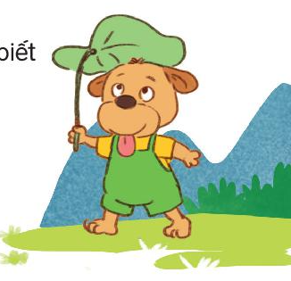
CẢM ƠN ANH HÀ MÃ
Dê rủ cún vào rừng chơi, khi quay về thì bị lạc đường. Gặp cô hươu, dê hỏi:
- Cô kia, về làng đi lối nào?
- Không biết. – Hươu lắc đầu, bỏ đi.
Đi tiếp, tới một con sông, thấy anh hà mã, dê nói to:
- Bọn tôi muốn về làng, hãy đưa bọn tôi qua sông!
Hà mã phật ý, định bỏ đi. Thấy vậy, cún nói:
- Chào anh hà mã, anh giúp bọn em qua sông được không ạ?
- Được chứ! Em ngoan quá! – Hà mã vui vẻ nói.
- Cảm ơn anh! – Cún đáp rồi quay sang nói nhỏ với dê:
- Cậu quên lời cô dặn rồi à? Muốn ai đó giúp, phải hỏi một cách lịch sự, còn khi họ giúp mình, phải nói “cảm ơn”!
Dê con hơi xấu hổ. Sang bên kia sông, dê nói với hà mã:
- Cảm ơn anh đã giúp. Em biết mình sai rồi. Em xin lỗi ạ!
Hà mã mỉm cười:
- Em biết lỗi là tốt rồi. Giờ các em cứ đi theo đường này là về làng thôi.
(Theo Cùng con rèn thói quen tốt)

Slide 4
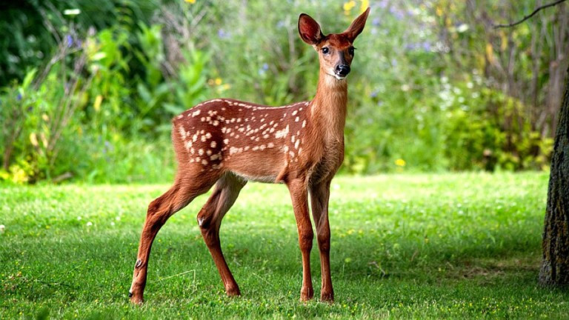
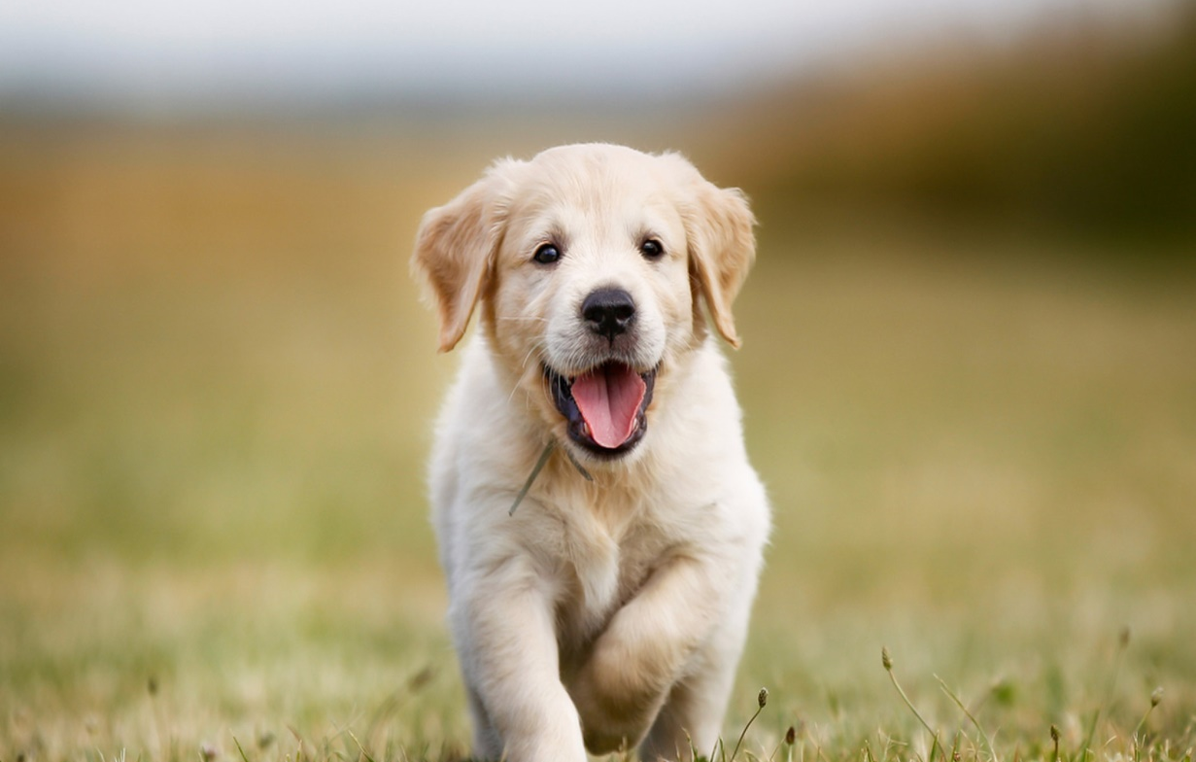
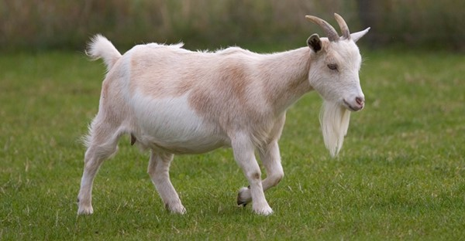
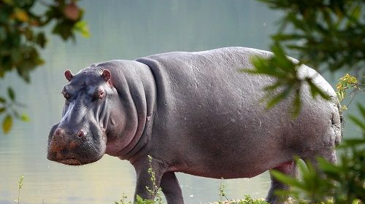
Trong câu chuyện có những nhân vật nào?
Các nhân vật trong câu chuyện

Slide 5
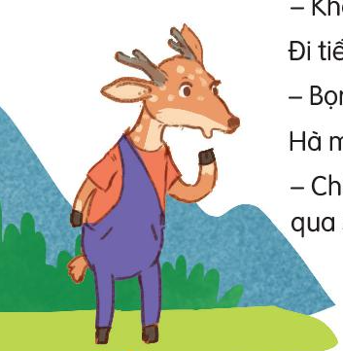
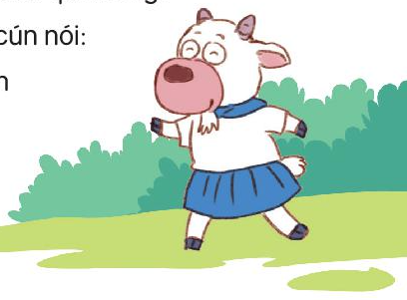
1. Hươu đã làm gì khi nghe dê hỏi?
Dê rủ cún vào rừng chơi, khi quay về thì bị lạc đường. Gặp cô hươu, dê hỏi:
- Cô kia, về làng đi lối nào?
- Không biết. – Hươu lắc đầu, bỏ đi.
Khi nghe dê hỏi, hươu trả lời không biết rồi lắc đầu bỏ đi.
Vì sao hươu trả lời dê như vậy?
……………………

Slide 6


2. Ý nào sau đây đúng với thái độ của hà mã khi cún nhờ đưa qua sông?
A. bực mình bỏ đi
B. bực mình nhưng đồng ý đưa qua sông
C. vui vẻ đồng ý đưa qua sông

Slide 7
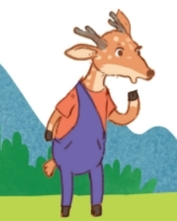
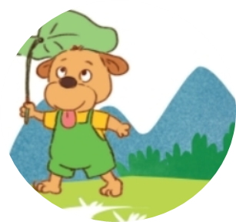
Đi tiếp, tới một con sông, thấy anh hà mã, dê nói to:
- Bọn tôi muốn về làng, hãy đưa bọn tôi qua sông!
Hà mã phật ý, định bỏ đi. Thấy vậy, cún nói:
- Chào anh hà mã, anh giúp bọn em qua sông được không ạ?
- Được chứ! Em ngoan quá! – Hà mã vui vẻ nói.
- Cảm ơn anh! – Cún đáp rồi quay sang nói nhỏ với dê:
- Cậu quên lời cô dặn rồi à? Muốn ai đó giúp, phải hỏi một cách lịch sự, còn khi họ giúp mình, phải nói “cảm ơn”!

Slide 8
3. Vì sao dê con thấy xấu hổ?
Dê con hơi xấu hổ. Sang bên kia sông, dê nói với hà mã:
- Cảm ơn anh đã giúp. Em biết mình sai rồi. Em xin lỗi ạ!
Hà mã mỉm cười:
- Em biết lỗi là tốt rồi. Giờ các em cứ đi theo đường này là về làng thôi.
Dê con thấy xấu hổ vì dê con quên lời cô dặn, không nói năng lịch sự, lễ phép nên không được cô hươu và anh hà mã chỉ đường giúp.

Slide 9
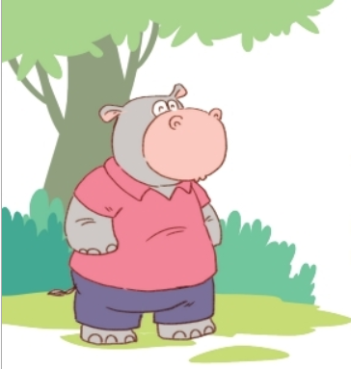
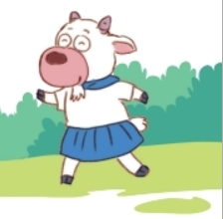
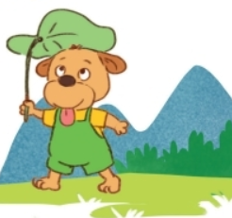
4. Em học được điều gì từ câu chuyện này?
Khi muốn nhờ người khác làm việc gì đó giúp mình, phải nói lời lịch sự, lễ phép. Khi được người khác giúp đỡ, phải cảm ơn một cách lịch sự.

Slide 10

LUYỆN ĐỌC LẠI

Slide 11
LUYỆN TẬP THEO
VĂN BẢN ĐỌC

Slide 12
CẢM ƠN ANH HÀ MÃ
Dê rủ cún vào rừng chơi, khi quay về thì bị lạc đường. Gặp cô hươu, dê hỏi:
- Cô kia, về làng đi lối nào?
- Không biết. – Hươu lắc đầu, bỏ đi.
Đi tiếp, tới một con sông, thấy anh hà mã, dê nói to:
- Bọn tôi muốn về làng, hãy đưa bọn tôi qua sông!
Hà mã phật ý, định bỏ đi. Thấy vậy, cún nói:
- Chào anh hà mã, anh giúp bọn em qua sông được không ạ?
- Được chứ! Em ngoan quá! – Hà mã vui vẻ nói.
- Cảm ơn anh! – Cún đáp rồi quay sang nói nhỏ với dê:
- Cậu quên lời cô dặn rồi à? Muốn ai đó giúp, phải hỏi một cách lịch sự, còn khi họ giúp mình, phải nói “cảm ơn”!
Dê con hơi xấu hổ. Sang bên kia sông, dê nói với hà mã:
- Cảm ơn anh đã giúp. Em biết mình sai rồi. Em xin lỗi ạ!
Hà mã mỉm cười:
- Em biết lỗi là tốt rồi. Giờ các em cứ đi theo đường này là về làng thôi.
(Theo Cùng con rèn thói quen tốt)

Slide 13

1. Trong bài đọc, câu nào là câu hỏi lịch sự với người lớn tuổi?
Dê rủ cún vào rừng chơi, khi quay về thì bị lạc đường. Gặp cô hươu, dê hỏi:
- Cô kia, về làng đi lối nào?
- Không biết. – Hươu lắc đầu, bỏ đi.
Đi tiếp, tới một con sông, thấy anh hà mã, dê nói to:
- Bọn tôi muốn về làng, hãy đưa bọn tôi qua sông!
Hà mã phật ý, định bỏ đi. Thấy vậy, cún nói:
- Chào anh hà mã, anh giúp bọn em qua sông được không ạ?
- Được chứ! Em ngoan quá! – Hà mã vui vẻ nói.
- Cảm ơn anh! – Cún đáp rồi quay sang nói nhỏ với dê:
- Cậu quên lời cô dặn rồi à? Muốn ai đó giúp, phải hỏi một cách lịch sự, còn khi họ giúp mình, phải nói “cảm ơn”!
Dê con hơi xấu hổ. Sang bên kia sông, dê nói với hà mã:
- Cảm ơn anh đã giúp. Em biết mình sai rồi. Em xin lỗi ạ!
Hà mã mỉm cười:
- Em biết lỗi là tốt rồi. Giờ các em cứ đi theo đường này là về làng thôi.

Slide 14

2. Dựa vào bài đọc, nói tiếp các câu dưới đây:
hỏi hoặc yêu cầu
một cách lịch sự.
(…)
a. Muốn ai đó giúp, em cần phải
nói lời cảm ơn.
(…)
b. Được ai đó giúp, em cần phải

Slide 15

Dặn dò
- Muốn được người khác giúp đỡ cần nhờ lịch sự.
Nói lời cảm ơn khi được giúp đỡ, chúc mừng,...
- Nói lời xin lỗi khi làm sai, có lỗi với người khác.

Slide 16
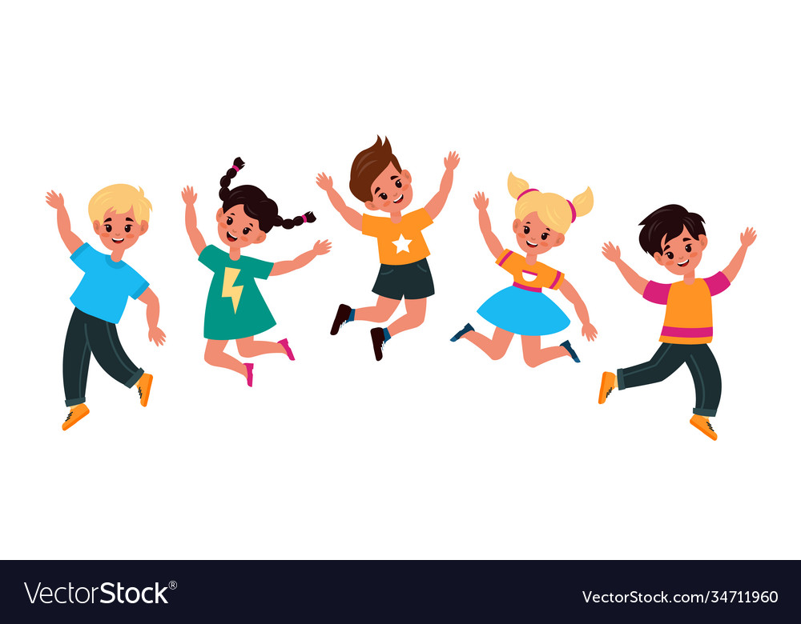
TẠM BIỆT CÁC CON!

